Slide 2
ЕКОЛОГІЧНА СТЕЖКА
«Ми даруємо вам цю стежку, щоб, про-йшовши по ній, ви побачили і дізналися, як почуває себе природа, що оточує нас. Ми хочемо, щоб у кожного, хто пройде по нашій стежці, виникло бажання зберегти і захистити природу нашого краю від бездушного і нерозумного поводження з нею».

Slide 3
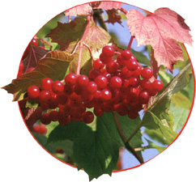
Станція №1
КАЛИНА
Рідна природо! Нам дорога ти
І спів соловейка, і шум у гаю.
Вічно любити і оберігати,
Красу і багатство, і землю свою.
Калина коло хати здавна найперша і найзначніша ознака оселі українця. Існує гарний звичай, що біля нових осель висаджують кущ калини. І наш кущ калини, яким названа станція №1, висаджений в часи демократичних перетворень, час який заклав перші цеглини нашої молодої Незалежної України.
Калина – це символ отчого краю, батьківської хати, символ і пам'ять людську береже, нагадуючи про милі краї. Про калину написано багато віршів, легенд. Її оспівано в піснях і баладах. Калинова сопілка а казках і легендах чує і бачить те, що люди від інших хотіли приховати. А ще калина має цінні лікувальні властивості. Високий вміст вітамінів та поживних речовин, допомагає при різних недугах, зокрема: застуді, нежиті, кашлю, бронхіті. Ягоди калини посилюють серцеві скорочення. Добре впливають на нирки, корисні при склерозі та гіпертонії. З ягід калини можна отримати харчовий барвник червоного кольору, а з кори фарбу зеленого кольору. З великою охотою висаджують калину в садах і парках бо вона гарно прикрашає алеї і вулиці. Ця рослина не вибаглива ні до ґрунтів ні до повітря. Вона добре витримує дим підприємств та відпрацьовані гази автомобілів.

Slide 4
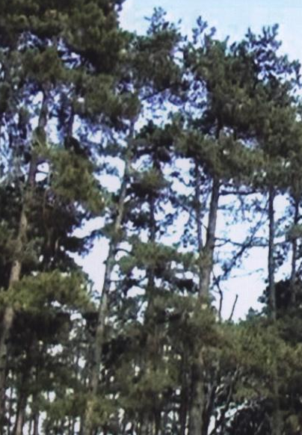
Станція№2
,, ЧОРНА СОСНА ’’
Залишаючи станцію ,, Калина’’ наш шлях пролягає на захід до зростання чорної сосни, яка дала назву станції №2 ,, Чорна сосна’’.
Насадження чорної сосни дуже рідкісні в нашій місцевості. Це двоє дерев, що ростуть в урочищі ,, Кропивець’’ в селі Молодятин, і ті, що зростають навколо сільського цвинтаря, якими близько 130 років тому було обсаджено його.
Цінним для чорної сосни є те, що вона має добре розвинуту кореневу систему, яка утримує її від сильних буревіїв. Крім того деревина має гарну візерункову текстуру, що ціниться в меблевому виробництві, як оздоблювальний матеріал у житлових приміщеннях.
А ще крім того сосна має лікувальні властивості, зокрема відвари з голок, гілок та шишок використовують як добавки до купелів, що мають заспокійливий засіб. Сосна, основне джерело живиці, ефірної олії, вітаміну С.

Slide 5
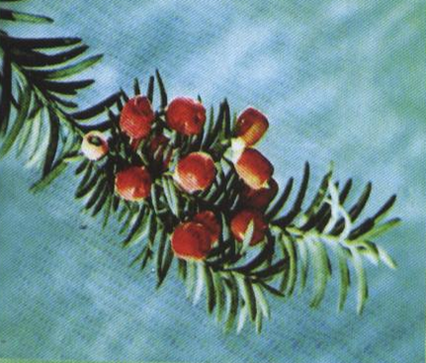
Станція №3
ТИС
Небагато можна знайти в сучасному лісі ровесників тису
ягідного. А вік цієї родини – 200 млн. років. Здавна деревина тису
дуже цінилася. Щільна з бурувато-червоним ядром, облямовує заболонь, надзвичайно стійка і на повітрі, і у воді. Тому тис ягідний називають ,, негний дерево ’’.
Мешканці гірських сіл в Карпатах данину платили деревиною тису. Гуцули з гілок та трісок тису вистругували цвяхи, якими забивали дошки і закріплювали гонти на дахах будівель. З тису робили чепіги, лемеші, лопати, палі і фундаменти водних млинів, мостів, греблі.
Найбільший масив тису знаходиться в Княждвірському заказнику на Коломийщині нашої області. А от єдине дерево, що є станцією нащої стежини. Звідки воно тут? Це загадка природи й історії.
Чому тис так масово зникав і відновлювався повільно.
По-перше. Плодоносить тис у віці 30 років, якщо росте відкрито, а якщо в тіні то плодоношення починається у віці 100 років.
По-друге, Тис росте дуже й дуже повільно. Наприклад, дерево тис, що росте в Криму поблизу гори Ай-Петрі, має вік 1200 років, а висота лише 10 м. товщина і метр.
По-третє. Цінна деревина приваблює людей тому тис масово зникав, а його місце займали дерева, що росли швидше це: ялина, ялиця, сосна.
Цікаво! Тисова шишкоягода містить в собі отруйне насіннячко. Червоне забарвлення і солодкуватий смак приваблює птахів. З’ївши ягоду, його насіння, промандрувавши кишечником птахів збільшує їх схожість і легше проростає. Там відбувається своєрідна стратифікація (підготовка) насіння до сівби.

Slide 6
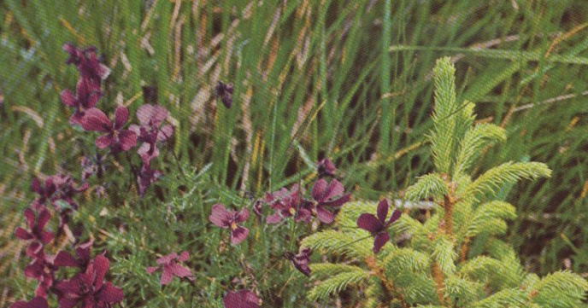
Станція №4
ЛІСОВИЙ РОЗСАДНИК
Пройшовши через гірські потічки та горби наш шлях пролягає до «Лісового розсадника» Печеніжинського лісництва, яке забезпечує природоохоронні організації садивними матеріалами для поповнення лісів, лісосмуг, парків молодими саджанцями, бо природа – не бездонна бочка, а ліс - не скатертина-самобранка. Винищені дерева треба замінювати новими. Народна мудрість говорить:
    Ліс весною звеселяє,
    Влітку прохолоду має,
    Восени годує,
    Взимку жар дарує.
Закладений лісовий розсадник в 1960 році для вирощування саджанців лісових культур, де ростуть різні породи, зокрема: сосна кедрова, тис ягідний, барбарис, декоративний бук, смерека канадська, різні види туї, дугласія канадська, насіння якої завезено з Канади. Це є цінне хвойне дерево, що росте дуже швидко, і має пахучу смолу, з якої виробляють ефірні масла, що використовуються для виробництва миючих засобів: шампунь, мила, пральних порошків, гелів, тощо.

Slide 7
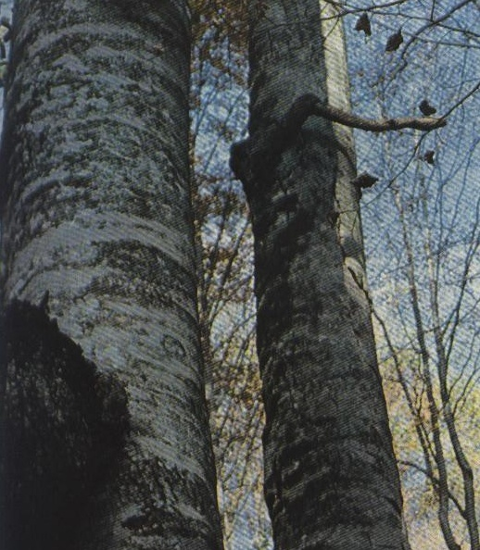
Станція №5
,,ЧЕМШОРИ’’
Намилувавшись саджанцями в лісовому розсаднику наш шлях пролягає на південь в заказне урочище «Чемшори». Йдучи лісовою доріжкою ми повинні гордитися тим, що доля нам подарувала таку прекрасну природу. Не лякаймо птахів своїм криком особливо в червні, коли вони висаджують пташенят, щоб не сполошити їх, і щоб бува не залишилося гніздо без самки – матері.
Тихо, тихо чути шум верховіть. Там це ж появилось велетенські буки. Це ж урочище ,, Чемшори ’’ заповідний об’єкт площею 13 га., де зростають буки, віком понад 120 років. Чим цінні ці дерева. Це комора цінного букового насіння для лісового розсадника.
Учні нашої школи кожного року йдуть збирати насіння цього дерева для лісового розсадника. Бук належить до родини букових.
Він має цінні властивості. Деревина біла і міцна не має запаху. З неї виготовляють бочки для зберігання харчових продуктів, зокрема бринзи, масла та сиру. А ще це є цінний матеріал для виготовлення фанери і паркету, креслярського приладдя..
Насіння бука – тригранний горішок, що має багато поживних речовин, з яких виготовляють олію і макуху, яка йде на виробництво замінників кави З деревини бука виготовляють буковий дьоготь і креозот, що застосовується у медицині, для лікування початкових стадій туберкульозу.
Букові дерева – добрі природні фільтри. Таму одне букове дерево очищає повітря, що забруднює 70 машин за одну годину. А ще, за одну годину одне дерево бука звільняє від пилу 5000 м³ повітря. Тому немає конкурента в бука щодо очищення повітря. Тому це є добрий садивний матеріал навіть для міських парків, оскільки в молодому віці легше формувати його крону. Місто містить багато пилу і букові дерева дуже бажані в міському парку.

Slide 8
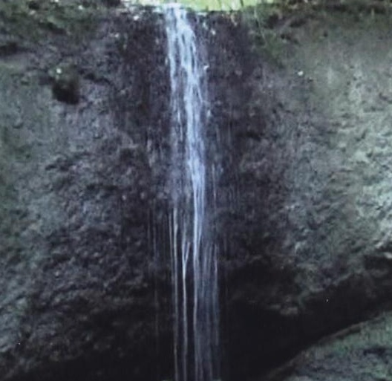
Станція №6
ВОДОСПАД
Присівши відпочити і подихати чистим повітрям, та
поласувати буковими горіхами, можна їсти їх трохи, бо ядро
горіха містить токсичний алкалоїд, що викликає запаморочення
і головний біль. Нашу увагу привернуло місце, де горіло вогнище
і зразу пригадалися такі відомості:
земля на якій горіло вогнище залишається мертвою 7 років.
аркуш паперу до повного загнивання лежатиме у лісі 2 роки
консервна банка лежатиме неушкодженою 90 років.
поліетиленовий мішок 200 років
скло 1000 років.
Пригадавши ці дані і оглянувши місце, ми переконалися, що на цьому місці був губитель природи. Невже ним є ти?
Ні, ми залишили місце відпочинку чистим і прибраним, і пішли до прекрасного куточка відпочинку Водоспад. Він знаходиться під найвищою горою Коломийщини Варатик, де вода гірського потічка падає з висоти 8 метрів, утворюючи прекрасний краєвид водоспаду, що є місцем відпочинку людей нашої місцевості.
Йдучи на відпочинок не забудьте взяти спортивне взуття або чоботи, бо тут можна зустріти тритона Карпатського укус якого є небезпечним. Цікаво знати, що тритон Карпатський занесений до червоної книги. А ще тут можна зустріти ящірку живородну, вужа і навіть гадюку. Але це не відлякує людей, всі хто прийде сюди хоче побувати під холодною водою водоспаду.
Можна побачити яструба і шуліку, які є частими гостями в нашому лісі. Адже ж вони є однією з ланок ланцюга живлення екосистеми ліс.

Slide 9
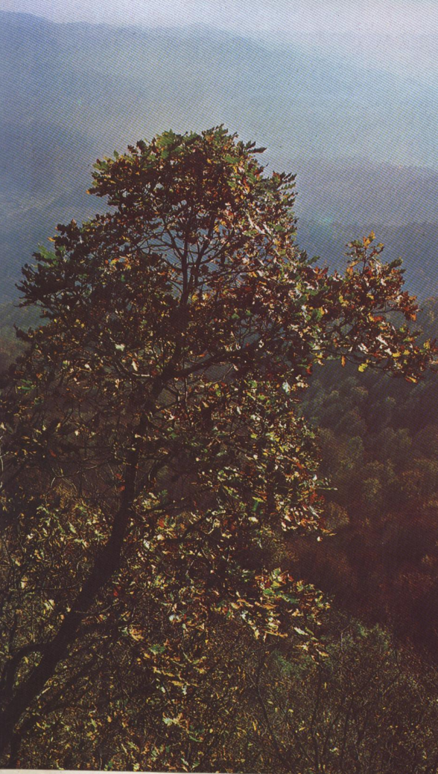
Станція № 7
ВАРАТИК
Освіжившись гірською водою набирайтесь сил, щоб піднятися на найвищу вершину Коломийщини Варатик, де знаходиться триангуля-ційний знак, який використовується при складані географічних карт. З вершини цієї гори добре видно всю територію Коломийщини та прилеглих територій інших районів. Якщо виникне бажання, то з собою візьміть бінокль.
Крім бука на горі Варатик ростуть ялини - новорічні красуні. Високе дерево з конусоподібною формою, кора сіра з тріщинами та лусками, хвоїнки жорсткі, але коротші від соснових. Ялини у похмуру погоду здаються похмурими. Чи не тому ялина має ще одну поетичну назву смерека. Кожна частина смереки має своє пристосування, особливим є те, що з деревини ялини виготовляють музичні інструменти: скрипки та гітари, кришки для рояля та флейти.
Медицина пропонує настій бруньок зібраних ранньою весною для лікування хворіб серця, а відвар бруньок при туберкульозі легень.
Мазь із жиру та воску при фурункулах та наривах. А ще гілка ялини – це своєрідний барометр. Коли сухо і ясно гілки никнуть, схиляються, а в сиру погоду і перед дощем розправляються, навіть вигинаються до гори.
Для кожної людини знайомство з ялиною починається з раннього дитинства.

Slide 10
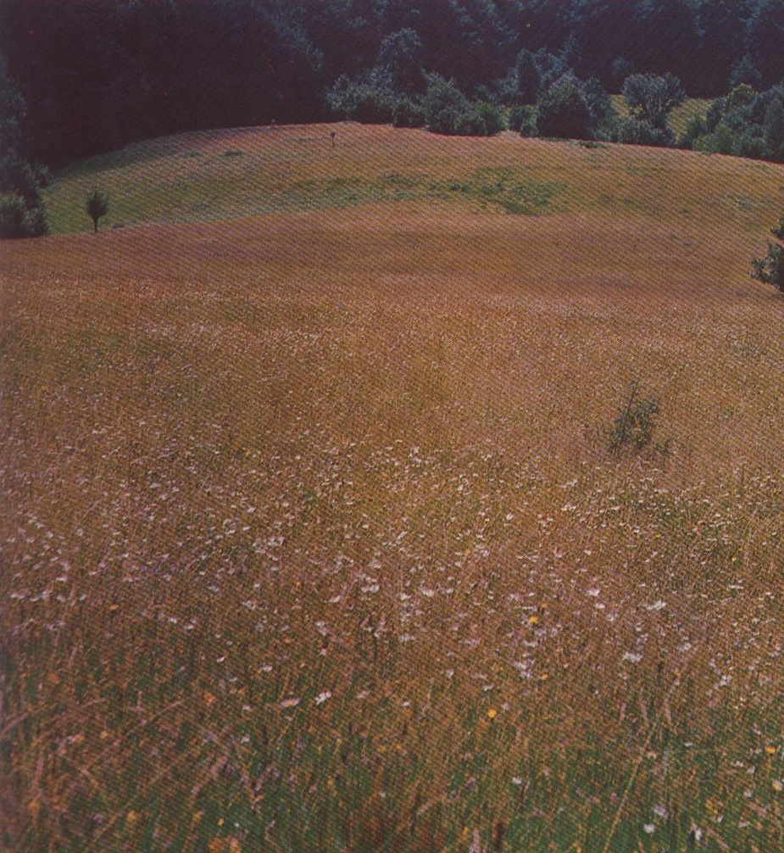
Станція №8
ЗАНОГА
Занога – це безліса поляна, яка приблизно має
площу 1 гектар. Тут зростає багато трав і кущів,
серед яких є багато лікарських рослин, а саме
трав’янисті рослини такі як конвалія, хвощ,
барвінок, а також кущі: бузина, малина, ожина,
горобина червоноплідної, калина та шипшина.
Ви напевне дуже втомилися, здається життєвих сил
увас не залишилося, тож присядьте на барвінковий
килим і пригадайте пісню ,, Зелений барвінок хрещатий ’’.
Рослина – це не лише пісенна, але й декоративна. Відомий барвінок як приворотне зілля, що оберігає від нечистих сил та чаклунства. Про те, що барвінок був у пошані свідчить такий звичай: його ніколи не викидали, на смітник, а ставили у воду, щоб він не загинув від спраги. Вирощували барвінок як декоративну рослину, використовуючи для озеленення бордюр, клумб, ровів, кам’яних гірок.
А ще барвінок цінна лікарська рослина з якої виготовляють медичні припарити такі як ,, Вінконол ’’ та ,, строфатин ’’.

Slide 11
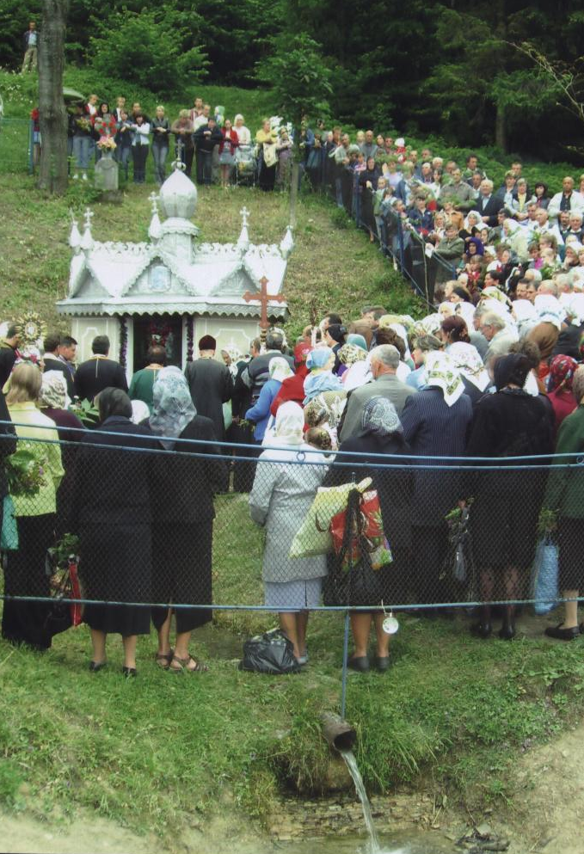
Станція №9
«БІЛА КРИНИЦЯ»
А зараз ми знаходимося на станції ,, Білі криниці ’’. А чи знаєте ви, чому вона називається Білою Криницею?
Ось послухайте легенду.
Було літо. Далеко під лісом косили косарі. Під гострими косами падала трава і клалася у валки. Робота кипіла, сонце все більше припікало. Хотілося дуже пити, а вода закінчилася. До села було дуже далеко, тож нічого не залишалося, як терпіти. Проте спрага була сильною, косарі оглянули кругом місцину, чи десь не видно перехожого. І раптом під лісом побачили білу постать. Зраділи і рушили до неї. Коли почали наближатися, побачили, що то дівчина вся в білому.
Підходили ближче і ближче. І раптом побачили, що нічого немає, а на місці де стояла дівчина було маленьке джерело. Косарі напилися води, докосили лан, а джерело назвали Біла Криниця – на честь дівчини яку вони побачили.
Білі Криниці знають всі люди навколишніх сіл. Особливо багато людей до них приходить в переддень свята Івана Купала.
Урочиста церковна процесія із священиками і людьми сусідніх церков йде перед вечором 6 липня до джерела, де відбувається відправа з освяченням води в джерелі.
Всі люди після відправи повертаються додому з освяченою джерельною водою ( бо всі знають вона помічна при захворюваннях очей, та букетами польових квітів, лікарських рослин, що зростають біля джерела). Молодь залишається на ніч біля джерела, де горять ватри, співають купальські пісні, грають в народні ігри.

Slide 12
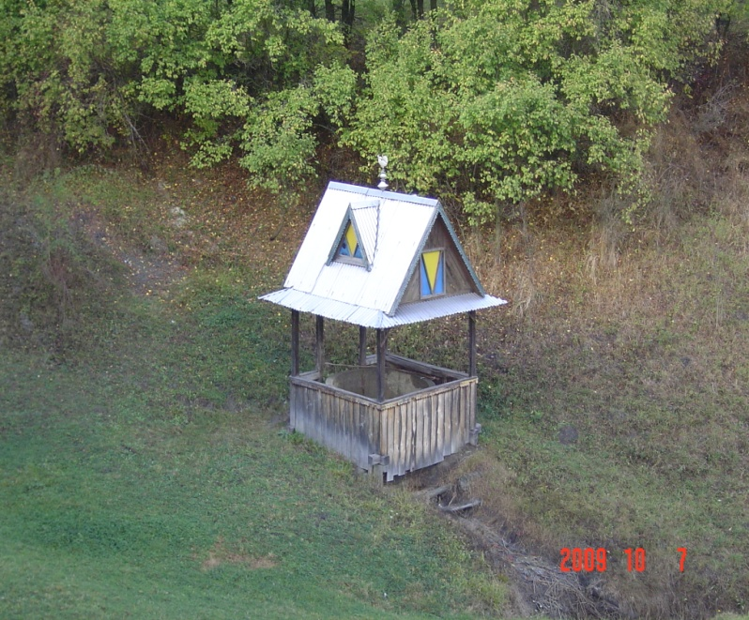
Станція № 10
,,СОЛОНЕЦЬ’’
Станція ,,Солонець’’ є останньою станцією нашої екологічної стежки. Це є природне джерело соленої ропи, яке відоме ще з 1722 року, як Марківський соляний промисел, що давав сіль навколишнім селам безплатно, до приходу поляків на наші землі. У 1920-30 роках кожен господар мав купити 2 коновки соровиці по 15 грош за кожну. Коло соровиці вартував сторож, щоб ніхто бува не зачерпнув лишньої коновки соровиці.
Особливо придалася соровиця марків-ським людям у важкі воєнні та повоєнні роки. Вони виварювали з неї сіль, що несли продавати в інші села чи вимінювали за збіжжя. У той же час її називали золотою. З часом солеварний промисел занепав, але на Солонці й досі стоїть глибока соляна криниця, нагадуючи про часи давнини і про багатство нашої землі.
В останні роки місцеві жителі та жителі сусудніх сіл беруть ропу для підсолювання їжі худобі взимку. Окремі ґазди ще варять сіль для домашніх потреб.

